Slide 1
Marktconsultatie en -informatiebijeenkomst
Ambulante jeugdhulp, begeleiding en beschermd thuis
Gemeente Hardenberg
10 februari 2022
Notes:
Hallo worden mijn notities zichtbaar

Slide 2
Agenda
Voorstelrondje
Mededelingen
  Presentatie wordt opgenomen en toegevoegd aan de aanbestedingsdocumenten
  Bijeenkomst is alleen voor gemeente Hardenberg
  Vragen stellen indien de mogelijkheid er in de chat of achteraf mailen
Het Hardenbergse model voor ondersteuning
PAUZE
4. Het aanbestedingsproces
Toetsing van de eerste (concept) documenten
Vragen vanuit de gemeente
Ruimte voor uw vragen en reacties

Slide 3
Huidige situatie
Ambulante jeugdhulp: regionale inkoop via RSJ IJsselland. In Hardenberg leveren 96 aanbieders ondersteuning.
Begeleiding (Wmo) is lokaal ingekocht. In Hardenberg leveren 51 aanbieders ondersteuning
Begeleid Thuis: deze vorm van zorg wordt momenteel ontwikkeld. Beschermd Wonen wordt ingekocht via centrumgemeente Zwolle.

Slide 4
Het Hardenbergse Model voor Ondersteuning

Slide 5

Visie

Slide 6
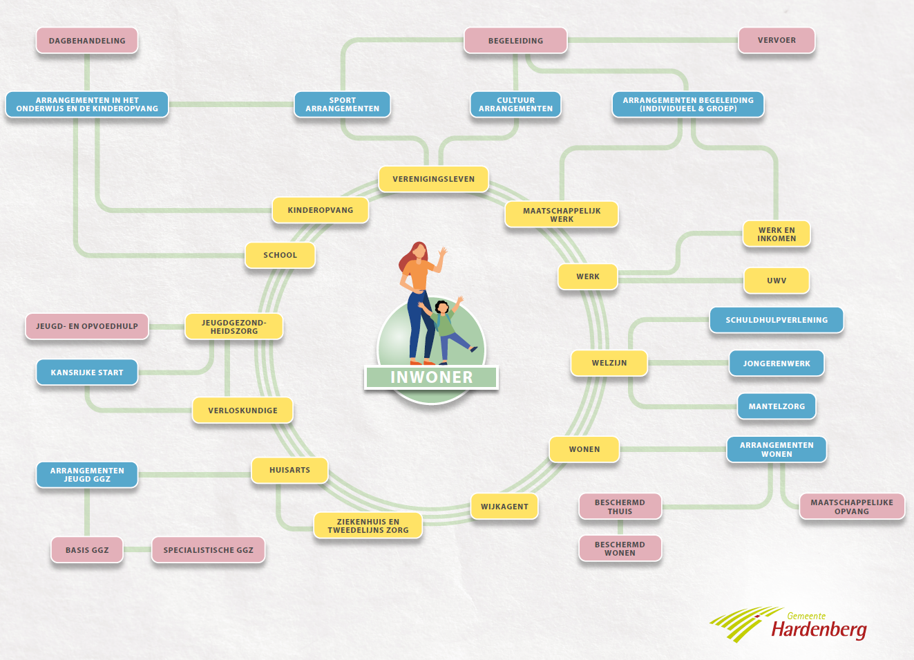
Ketengerichte netwerksamenwerking

Slide 7
Hardenbergse Model voor Ondersteuning
Het Hardenbergse Model voor Ondersteuning is een ketengerichte netwerksamenwerking. Het model bestaat uit drie lagen:
sociale basis (gele blokjes)
arrangementen in het voorliggend veld (blauwe blokjes)
maatwerkvoorzieningen (roze blokjes)

Slide 8
Hardenbergse Model voor Ondersteuning
De sociale basis
De sociale basis bestaat uit algemene voorzieningen die toegankelijk zijn voor elke inwoner van Hardenberg, zoals school, de huisarts, de jeugdgezondheidszorg, maatschappelijk werk, jongerenwerk of het verenigingsleven

Slide 9
Hardenbergse Model voor Ondersteuning
Arrangementen
Specifieke arrangementen georganiseerd op het snijvlak van het voorliggend veld en de specialistische ondersteuning (maatwerkvoorziening). Er is sprake van een samenwerkingsketen bestaande uit organisaties uit de sociale basis, het voorliggende aanbod aangevuld met een maatwerkaanbieder.

Slide 10
Hardenbergse Model voor Ondersteuning
Arrangementen
  Arrangementen in het onderwijs (en de kinderopvang)
  Arrangementen begeleiding
  Arrangementen in het verenigingsleven
  Arrangementen in de GGZ

Slide 11
Hardenbergse Model voor Ondersteuning
Maatwerkvoorzieningen
De (specialistische) ondersteuning vanuit de Jeugdhulp en de Wet maatschappelijke ondersteuning. De maatwerkvoorzieningen worden via de aanbestedingsprocedure ingekocht.

Slide 12
Hardenbergse Model voor Ondersteuning
Maatwerkvoorzieningen
Perceel 1: Begeleiding
Perceel 2: Beschermd thuis + begeleiding
Perceel 3: Jeugd GGZ
Perceel 4: Dagbehandeling
Perceel 5: Jeugd- en opvoedhulp

Slide 13
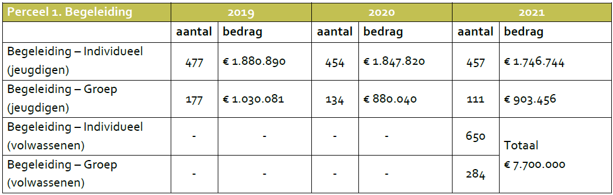
Begeleiding
Ambulante begeleiding omvat alle vormen van ondersteuning en begeleiding aan inwoners en gezinnen in de thuissituaties, op school, op het werk, of elders die gericht zijn op het bevorderen, behouden of compenseren van de zelfredzaamheid.

Slide 14

Beschermd Thuis
Beschermd Thuis is wonen in een thuissituatie waarbij inwoners een permanente noodzaak tot oproepbaarheid, beschikbaarheid en toezicht van professionele ondersteuning nodig hebben. Dit kenmerkt zich in 24-uurs bereikbaarheid en continue dan wel snelle beschikbaarheid. Het toezicht is gericht op de veiligheid van inwoners die het risico lopen op (zelf) verwaarlozing en/of een gevaar voor zichzelf of anderen vormen.

Slide 15
Maatwerk versus arrangementen
De arrangementen worden in 2022 nader uitgewerkt en ontwikkeld met betrokken partijen
Momenteel hebben wij juridisch advies opgevraagd over de bekostigingsmogelijkheden voor de arrangementen.
Een voorwaarde om in aanmerking te komen voor gunning op de maatwerkonderdelen is participatie binnen één of meer arrangementen. Bij inschrijving geeft Inschrijver aan binnen welke arrangementen Inschrijver wil participeren.

Slide 16
Groeimodel
Het Hardenbergse Model voor Ondersteuning is een groeimodel, waarbij we gefaseerd transformeren. De maatwerkvoorzieningen worden gedurende de looptijd van de raamovereenkomst (zoveel als mogelijk) omgevormd naar ondersteuning binnen de sociale basis of de voorgestelde arrangementen. Na gunning van de opdracht van onderhavige aanbestedingsprocedure blijven we de arrangementen doorontwikkelingen en willen we in blijven spelen op de actuele behoeften van onze inwoners.

Slide 17
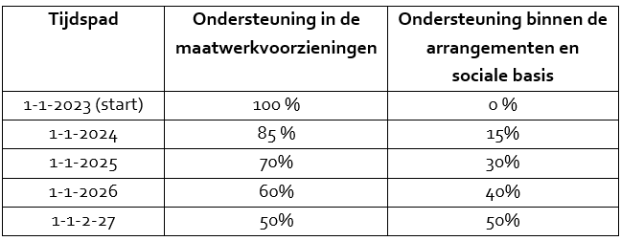
Groeimodel
Het streven is om (op termijn) voor minimaal 50 procent van de hulpvragen van onze inwoners een oplossing te vinden binnen de sociale basis of de arrangementen.

Slide 18
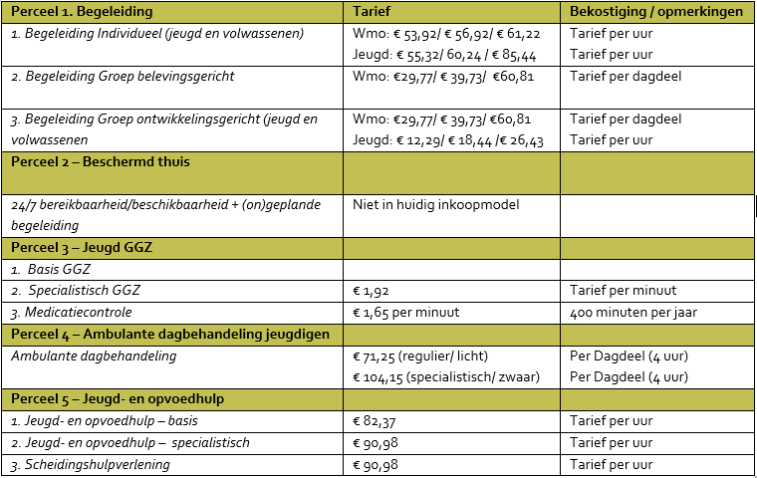
Tarieven

Slide 19
Vragen?

Slide 20
Het aanbestedingsproces

Slide 21
Uitgangspunten inkooptraject
Aanbestedingsprocedure voor Sociale en andere specifieke diensten (SAS-procedure)
Contractduur 2 jaar (optie om driemaal met twee jaar te verlengen)
Samenwerkingsverbanden en onderaanneming toegestaan
5 percelen:
  Perceel 1: Begeleiding
  Perceel 2: Beschermd thuis + begeleiding
  Perceel 3: Ambulante geestelijke gezondheid voor jeugdigen (Jeugd GGZ)
  Perceel 4: Ambulante dagbehandeling jeugdigen
  Perceel 5: Ambulante jeugd- en opvoedhulp
  Social Return

Slide 22
Wanneer komt mijn organisatie in aanmerking voor een raamovereenkomst?
Knock-out criteria
  Niet verkeren in één van de uitsluitingsgronden (UEA)
  Voldoen aan de gestelde geschiktheidseisen
    Kopie polisblad verzekering bedrijfsaansprakelijkheid
    Verklaring betalingsgedrag (Belastingdienst)
    Gedragsverklaring aanbesteden (GVA)
  Het accepteren van het Programma van Eisen en de Raamovereenkomst
Kwalitatieve beoordeling – gunningscriteria

Slide 23
Highlights Programma van Eisen
Het PvE omhelst de minimale eisen voor de ondersteuning, o.a.
Algemene eisen
Berichtenverkeer iWMO / iJW
Gespreksverslag, hulpverleningsplan en intake
Uitvoering dienstverlening en communicatie inwoner
Personeel
Kostprijs en facturering
Accountmanagement, contractmanagement, rapportage en controle

Slide 24
Gunningscriteria
100% op kwaliteit
Prijs conform de AMvB reële kostprijs
Beoordeling op kwaliteitsonderdelen
  Oa. Samenwerking, innovatie, eigenaarschap inwoner, meedenken over arrangementen, zorg dichtbij aanbieden en betrekken netwerk inwoner.

Slide 25
Concept planning

Slide 26
Publicatie aanbesteding
Publicatie op www.tenderned.nl en www.negometrix.nl
Voor het inschrijven op de aanbesteding maken wij gebruik van Mercell
Digitaal inkoopplatform (volledig gratis)
Eenmalig registreren organisatie / account aanmaken
Servicedesk Mercell altijd bereikbaar voor hulp / technische ondersteuning

Slide 27
Tips & tricks inschrijven op aanbesteding
Ervaringen uit het verleden zijn geen garantie voor de toekomst
Lees de aanbestedingsstukken zorgvuldig door
Stel vragen, toets je interpretatie
Tijdig aanvragen bewijsmiddelen
Let op fatale termijnen
Geef antwoord op de vragen die gesteld zijn
  Gemeente (beoordelingscommissie) beoordeelt alleen wat er op papier staat (geen ruimte voor aannames)
  Kijk ook eens op: https://www.hardenberg.nl/ondernemers/inkoop-en-aanbesteding/tips-voor-uw-inschrijving

Slide 28
Vragen?

Slide 29

Pauze

Slide 30
Toetsing concept documenten

Slide 31
Concept documenten
Beschrijvend document
Beschrijving perceel 1 – Begeleiding
Beschrijving perceel 2 – Beschermd thuis
Beschrijving perceel 3 – Jeugd GGZ
Beschrijving perceel 4 – Ambulante dagbehandeling
Beschrijving perceel 5 – Ambulante jeugd- en opvoedhulp
Bijlage 1 – Het Hardenbergse Model voor ondersteuning
Bijlage 2 – Programma van Eisen - Algemeen

Slide 32
Concept documenten
Beschrijvend document
Beschrijving perceel 1 – Begeleiding
Beschrijving perceel 2 – Beschermd thuis
Bijlage 1 – Het Hardenbergse Model voor ondersteuning
Bijlage 2 – Programma van Eisen - Algemeen
Beschrijving perceel 3,4 en 5 gaan over jeugdhulp en zullen nu niet besproken worden.

Slide 33
Vragen vanuit de gemeente
Begeleiding
De gemeente Hardenberg is voornemens om begeleiding jeugd en begeleiding Wmo in één (1) perceel op te nemen. Voorziet u hierin problemen? Zo ja, welke?
De gemeente Hardenberg is voornemens om geen onderscheid te maken tussen begeleiding basis en begeleiding specialistisch en dus één product/perceel begeleiding in te kopen. Voorziet u hierin problemen? Zo ja, welke?
Welke groepsgroottes zijn wenselijk bij het product begeleiding groep belevingsgericht en begeleiding groep ontwikkelingsgericht?
Welk opleidingsniveau en bijpassende opleiding is minimaal noodzakelijk voor medewerkers binnen het perceel begeleiding?

Slide 34
Vragen vanuit de gemeente
Beschermd Thuis
De gemeente Hardenberg is voornemens om in het perceel beschermd thuis het product beschermd thuis – 24 uurs bereikbaarheid op te nemen. Is het mogelijk om dit aan te vullen met het product begeleiding (dus de geplande begeleiding) uit het perceel begeleiding? Levert dit problemen op? Zo ja, welke?
Hoe moet volgens u het product beschermd thuis met 24-uurs bereikbaarheid worden vormgegeven?
Welke tarief en financieringsvorm moet volgens u gekoppeld worden aan het product beschermd thuis (24-uurs bereikbaarheid en begeleiding beschermd thuis)?
Welk opleidingsniveau en bijbehorende opleiding is minimaal voor medewerkers is noodzakelijk bij het product beschermd thuis?

Slide 35
Vragen vanuit de gemeente
Vragen 9, 10 en 11 zijn gericht op de jeugdzorg en worden niet besproken tijdens deze bijeenkomst
Bekostiging
Kunnen wij uitgaan van het kostprijsonderzoek vanuit de RSJ en de Wmo (van 2019) met een juiste indexatie? Zo nee, waarom niet?
Overig
Wat zijn belangrijke KPI’s waar vanuit contractmanagement op gestuurd kan worden?
Zijn de percelen op een juiste wijze vormgegeven? Zo, nee waarom niet?
Zijn er ontbrekende zorgvormen? Zo ja, welke?
Hoe kijkt u aan tegen de arrangementen? Moeten de arrangementen worden meegenomen in de aanbesteding of vindt u het wenselijk dat deze op een andere wijze (door bijvoorbeeld subsidie) worden bekostigd?

Slide 36
Heeft u nog vragen?
Eventuele antwoorden naar aanleiding van de gestelde vragen van de gemeente kunnen achteraf worden ingediend bij bureau.inkoop@hardenberg.nl.
Vragen en/of opmerkingen over de eerste concept stukken kunnen ook naar aanleiding van deze bijeenkomst worden gestuurd naar bureau.inkoop@hardenberg.nl. Het is van belang om de vragen duidelijk te nummeren.
Vragen, over de eerste concept stukken, met bijbehorende antwoorden worden gepubliceerd bij de aanbestedingsdocumenten. Als ingediende antwoorden en vragen hiertoe aanleiding geven behouden we het recht voor om een individueel toelichtend gesprek aan te vragen met de betreffende partij.
De informatie die wij ontvangen die als (commercieel) vertrouwelijk ten opzichte van concurrentie kan worden aangemerkt zullen wij in geen enkel geval openbaar maken e/o delen met derden.
De gemeente houdt zich aanbevolen voor additionele informatie die de gemeente kan helpen de aanbesteding verder vorm te geven. U bent vrij om deze informatie mee te geven.

Slide 37
Meer informatie
Inhoudelijk:
  Denise Mooij
    Via denise.mooij@hardenberg.nl
Aanbesteding / Inkoop:
  Yvette Berkel
  Melissa van der Molen
    Via bureau.inkoop@hardenberg.nl
Contractmanagement:
  Inge Meems
    Via zorginkoop@hardenberg.nl

Slide 38
Hartelijk dank voor uw komst en uw waardevolle bijdrage!

